Slide 1
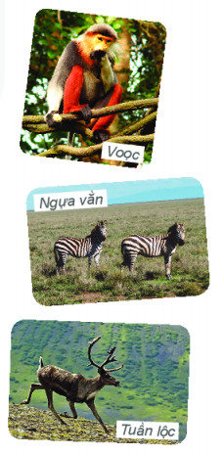
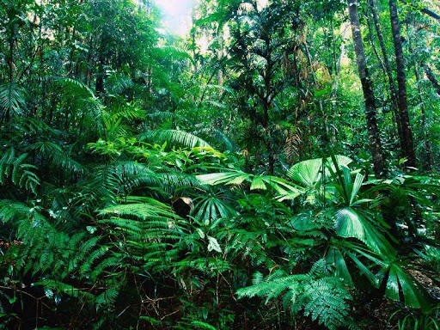
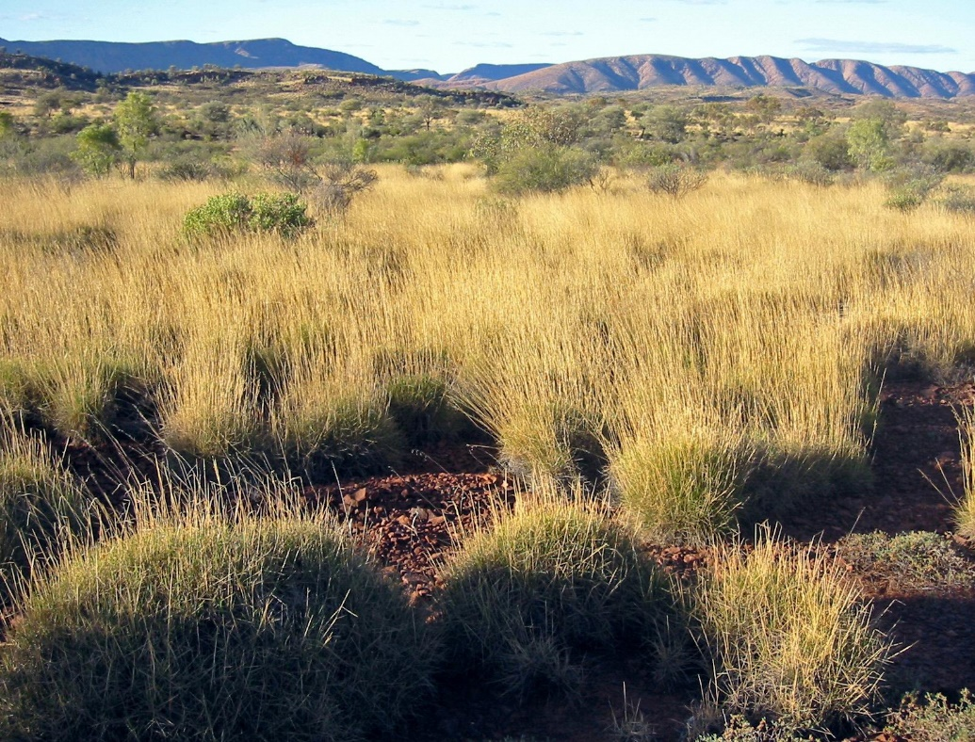
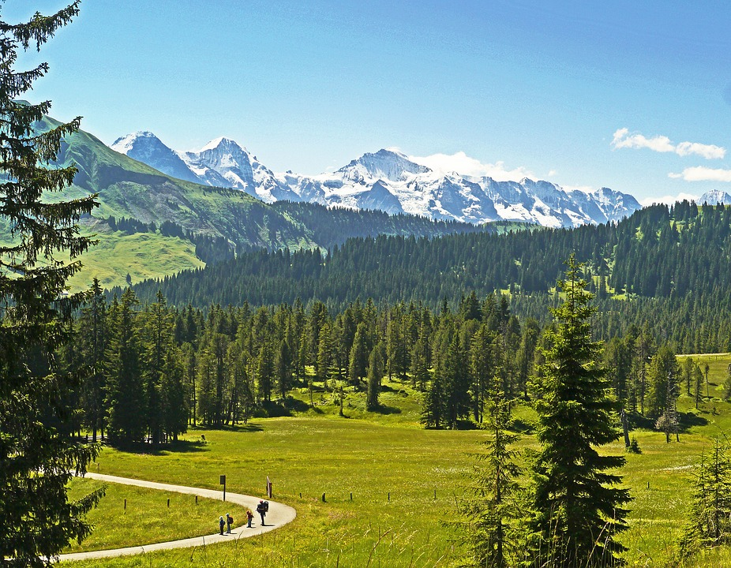
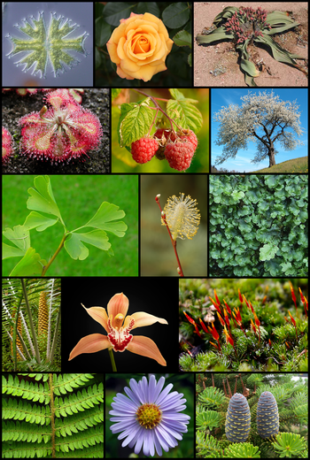
Các cơ thể sống tồn tại và phát triển ở các môi trường khác nhau đã tạo nên sự khác biệt, tính đa dạng của sinh vật trên Trái Đất. Vậy sự đa dạng của sinh vật trên Trái Đất biểu hiện như thế nào?

Slide 2
BÀI 23: SỰ SỐNG TRÊN TRÁI ĐẤT
1. Sự đa dạng của sinh vật dưới đại dương

Slide 3
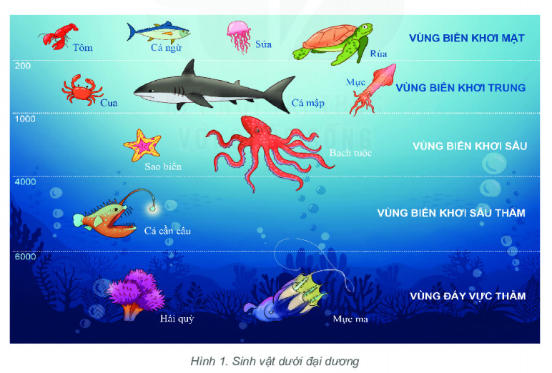
1. Sự đa dạng của sinh vật dưới đại dương
1. Quan sát hình 1, em hãy kể tên một số loài sinh vật ở các vùng biển trong đại dương.
2. Nguyên nhân dẫn đến sự đa dạng của thế giới sinh vật dưới đại dương.

Slide 4
1. Sự đa dạng của sinh vật dưới đại dương
1. Quan sát hình 1, em hãy kể tên một số loài sinh vật ở các vùng biển trong đại dương.
- Vùng biển khơi mặt: tôm, cá ngừ, sứa, rùa, cỏ biển, san hô
- Vùng biển khơi trung: cua, cá mập, mực.
- Vùng biển khơi sâu: sao biển, bạch tuộc.
- Vùng biển khơi sâu vực thẳm: cá cần câu, mực ma.
- Vùng đáy vực thẳm: hải quỳ.

Slide 5
1. Sự đa dạng của sinh vật dưới đại dương
2. Nguyên nhân dẫn đến sự đa dạng của thế giới sinh vật dưới đại dương.
- Do vĩ độ và độ sâu khác nhau sẽ có nhiệt độ, độ muối, áp suất, ánh sáng, nồng độ ôxy khác nhau.

Slide 6
2. Sự đa dạng của sinh vật trên lục địa
Đọc thông tin SGK và quan sát các hình ảnh trong hình 2, em hãy:
1. Nguyên nhân dẫn đến sự đa dạng của sinh vật trên lục địa.
2. Kể tên một số loài thực vật, động vật ở các đới mà em biết.
3. Nêu sự khác nhau về thực vật giữa rừng mưa nhiệt đới với rừng lá kim và đài nguyên.

Slide 7
2. Sự đa dạng của sinh vật trên lục địa
Nguyên nhân dẫn đến sự đa dạng của sinh vật trên lục địa?
Do sự khác nhau về khí hậu trên Trái Đất.

Slide 8
2. Sự đa dạng của sinh vật trên lục địa
Kể tên một số loài thực vật, động vật ở các đới mà em biết.
- Đới nóng
+ Động vật: voi, ngựa, khỉ, nai, sư tử, báo gấm, tê giác, sóc,...
+ Thực vật: xa van, lim, sến, táu, dừa, cao su, hồ tiêu,...
- Đới ôn hòa
+ Động vật: chó sói, tuần lộc, cáo bạc,…
+ Thực vật: rừng lá kim, lúa mì, đại mạch, thông,…
- Đới lạnh:
+ Động vật: gấu trắng, hải cẩu, chim cánh cụt, cá voi,…
+ Thực vật: cỏ, rêu, địa y,…

Slide 9
BÀI 23: SỰ SỐNG TRÊN TRÁI ĐẤT
2. Sự đa dạng của sinh vật trên lục địa
a) Thực vật
- Phong phú, đa dạng, có sự khác biệt rõ rệt giữa các đới khí hậu.
b) Động vật
- Động vật chịu ảnh hưởng của khí hậu ít hơn thực vật, do động vật có thể di chuyền từ nơi này đến nơi khác. Giới động vật trên các lục địa cũng hết sức phong phú, đa dạng, có sự khác biệt giữa các đới khí hậu.

Slide 10
2. Sự đa dạng của sinh vật trên lục địa
Nêu sự khác nhau về thực vật giữa rừng mưa nhiệt đới với rừng lá kim và đài nguyên.
- Do điều kiện về khí hậu (nhiệt độ, lượng mưa) ở rừng mưa nhiệt đới, rừng lá kim, đài nguyên khác nhau nên thực vật ở 3 nơi rất khác nhau:
+ Rừng mưa nhiệt đới: cây cối rậm rạp, xanh tốt, thành phần loài phong phú, từ cây cỏ, dây leo, cộng sinh, kí sinh và cây gỗ lớn.
+ Rừng lá kim: cây thân gỗ, thành phần loài ít.
+ Đài nguyên: không có cây thân gỗ, chủ yếu các loài thân cỏ, rêu, địa y, thấp, lùn, thưa thớt.

